Slide 1
স্বাগতম

Slide 2
পরিচিতি
শ্রেণিঃ নবম ও দশম
বিষয়ঃ গণিত
অধ্যায়ঃ ২য়
পাঠঃ সেট
সময়ঃ৪৫ মিনিট
তাং ২৯/০৩/২০২১
মোঃ মাহাবুর রশিদ
সহঃ শিক্ষক (গণিত)
বরেন্দ্র একাডেমী মাধ্যমিক বিদ্যালয়
নিয়ামতপুর,নওগাঁ
মোবাইল নং ০১৭১৭১৮৭১৫২
Email: mahaburrashidict56@gmail.com

Slide 3
নিচের চিত্রগুলো লক্ষ করঃ
এক সেট বই।

Slide 4
আজকের পাঠ শিরোনাম...
সেট ।

Slide 5
শিখনফল
এই পাঠ শেষে শিক্ষার্থীরা-
সংযোগ সেট কাকে বলে তা বলতে পারবে।
প্রতীক ব্যবহার করে সমস্যার সমাধান করতে পারবে।
ভেনচিত্রের সাহায্যে সংযোগ সেট প্রকাশ করতে পারবে।

Slide 6
নিচের চিত্রগুলো লক্ষ করঃ
a
b
c
r
a
c
p
q
A
B
A $∪$ B

Slide 7
একক কাজঃ
সময়ঃ২মিনিট
প্রশ্নঃ সংযোগ সেট কাকে বলে?

Slide 8
সমাধান
দুই বা ততোধিক সেটের সকল উপাদান নিয়ে গঠিত সেটকে সংযোগ সেট বলে।

Slide 9
নিচের কোন প্রতীক দ্বারা সংযোগ সেট প্রকাশ করা হয়?
ক) $∩$ খ) $∪$ গ) $∅$ ঘ) $∈$
খ) $∪$
“$∪$”-প্রতীককে কি বলে পড়তে হয়?
Union.

Slide 10
a
r
a
c
p
q
b
c
A
B
A $∪$ B

Slide 11
দুই বা ততোধিক সেটের একই উপাদান একাধিকবার হলে, সংযোগ সেট
গঠনের সময় উপাদানগুলোকে কতবার লিখতে হবে?

Slide 12
দুই বা ততোধিক সেটের একই উপাদান একাধিকবার হলে, উপাদানগুলো একবার লিখে প্রকাশ সংযোগ সেট প্রকাশ করতে হয়।

Slide 13
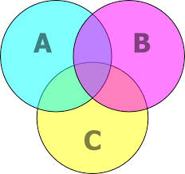
নিচের চিত্র লক্ষ করঃ
সেটের এই চিত্রের নাম কি?
ভেনচিত্র

Slide 14
চিত্রের নাম কেন ভেনচিত্র হয়েছে?

Slide 15
জনভেন সেটের কার্যবিধি চিত্রের সাহায্যে প্রর্বতন করেন। তাঁর নামানুসারে এই সব জ্যামিতিক চিত্রের নাম ভেনচিত্র হয়েছে।

Slide 16
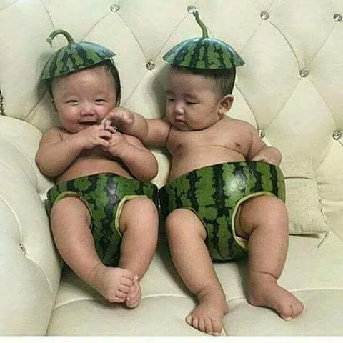
জোড়ায় কাজ সময়ঃ৫মিনিট
$\text{প্রশ্নঃ }A=\left\{a,b,c,r\right\},B=\left\{a,c,p,q\right\},$ হলে A $∪$ B= কত?

Slide 17
সমাধানঃ
a
b
c
r
a
c
p
q
A
B
A $∪$ B
A={a, b, c, r}
B={a, c, p, q}
$∴$A $∪$ B={a, b, c, r} $∪$ {a, c, p, q}
= {a, b, c, p, q, r}

Slide 18
দলীয় কাজঃ সময়ঃ ৫মিনিট
নিচের ভেনচিত্র লক্ষ কর
প্রশ্নঃ $(X∪Y)∪Z$= কত?

Slide 19
সমাধান
X={1, 2, 3, 4, 8}, Y= {4, 5, 6, 7,9}
Z={3, 4, 5, 8, 9, 10}

Slide 20
এখানে, $X∪Y =\left\{1,2,3,4,8\right\}∪\left\{4,5,6,7,9\right\}$
$=\{1,2,3,4,5,6,7,8,9\}$
$$∴\left(X∪Y \right)∪Z=\left\{1,2,3,4,5,6,7,8,9\right\}∪\left\{3,4,5,8,9,10\right\}$$
$$=\{1,2,3,4,5,6,7,8,9,10\}$$

Slide 21
মূল্যায়ন
A={1,2,3}, B={3, a, b} এবং C={a, b, x}
উপরের তথ্যের আলোকে নিচের প্রশ্নগুলোর উত্তর দাও
১। {1, 2, 3, a, b}এর মান নিচের কোনটি?
ক) $A∩B$ খ) $A∪C$ গ) $B∪C$ ঘ) $A∪B$
$$√$$

Slide 22
২। $A∪C$= কত?
i) {1, 2, 3 ,a, b}
$ii)${1, 2, 3, a, b, x}
$iii)${a, 1, 2, b, x, 3}
উপরের তথের আলোকে নিচের প্রশ্নের উত্তর দাওঃ
ক) $i$ ও ii খ) i ও ii গ) ii ও iii ঘ) i, ii ও iii
$$√$$

Slide 23
৩। $A∪B∪C$ – এর মান কত?
$$√$$
ক) {1, 2, 3, a, b, x}
খ) {a, b, x, 1}
গ) {1, 2, a, b, x}
ঘ) {1, a, 2, x, 3}

Slide 24
বাড়ির কাজ
A={p, q, r}, B={a, b, r}, C={ x, y, r} হলে,
1. $A∪\left(B∪C\right)−$ ভেনচিত্রের মাধ্যমে
প্রকাশ কর।
2. $(A∪B)∪C$ এর মান নির্ণয় কর।

Slide 25
ধন্যবাদ
ধন্যবাদ

